Slide 1
LQCDMaster: An Autonomous AI Scientist for Lattice QCD
王伟
2026.07

Slide 2
01-简介
从LLM到AI agent与AI scientist
LQCD
02-AI scientist实例
LQCDMaster：领域专业智能体
实际运行演示
主要进展展示
03-总结与展望
迈向自主AI科学家之路

Slide 3
简介
01
从LLM到AI agent与AI scientist
格点QCD计算

Slide 4
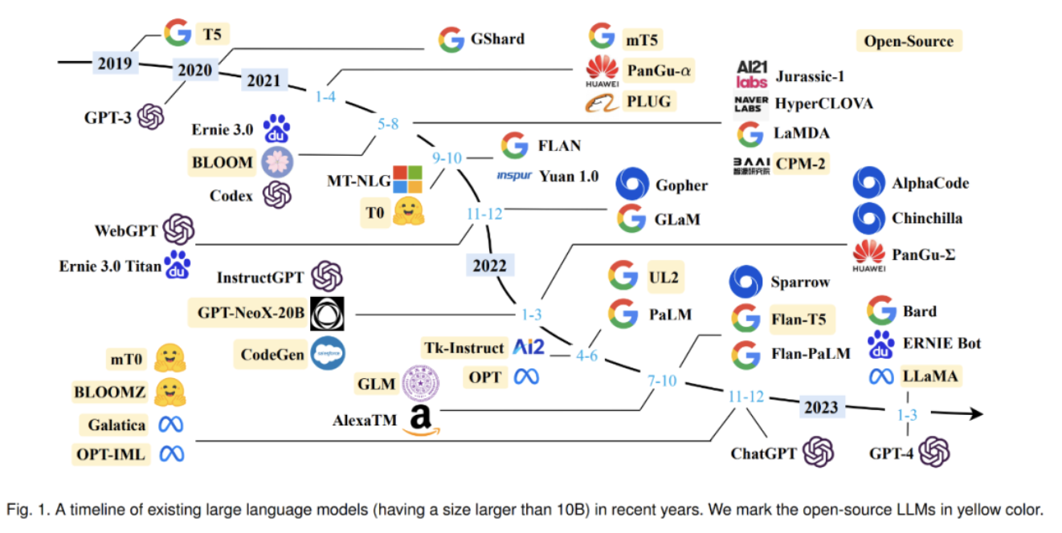
从大语言模型到AI Agents
大语言模型（LLM，Large Language Model）：以自然语言为对象，在大规模文本数据上进行训练得到的，参数规模巨大的统计模型
核心能力：在给定上下文（context）中，基于条件概率预测下一个词元（token）
  数据驱动学习：不依赖复杂的人工规则，仅需大量的文本数据训练，自动学习语言模式和规律，适应多种语言和领域文本
  上下文感知：存在前文语境信息，能依据上下文预测下一个词，生成的文本连贯性和逻辑性强

Slide 5
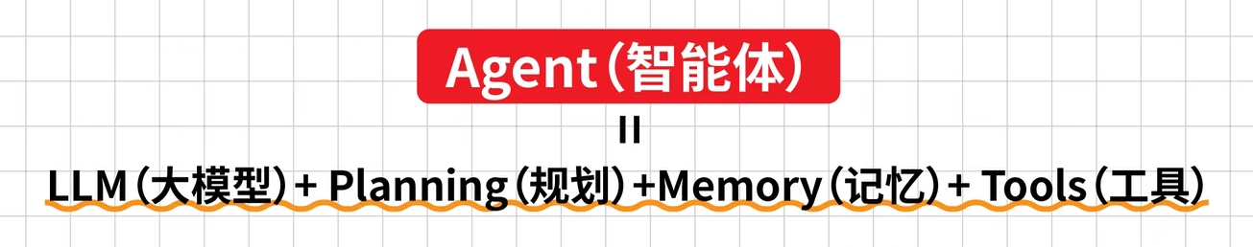
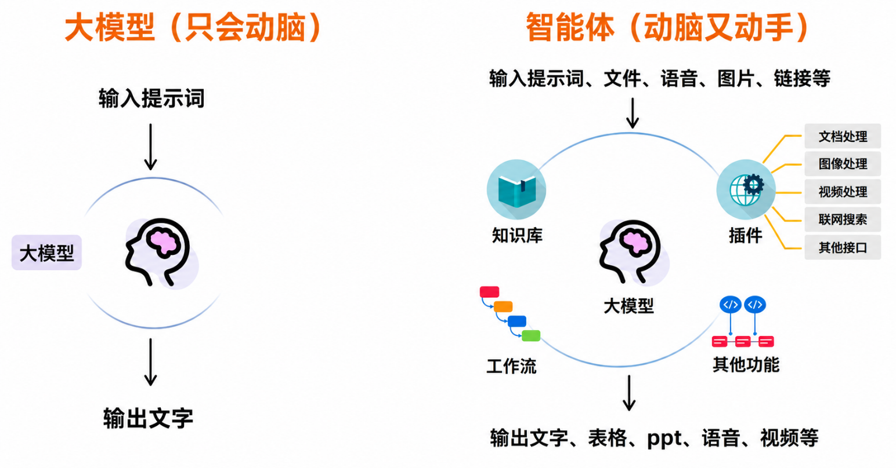
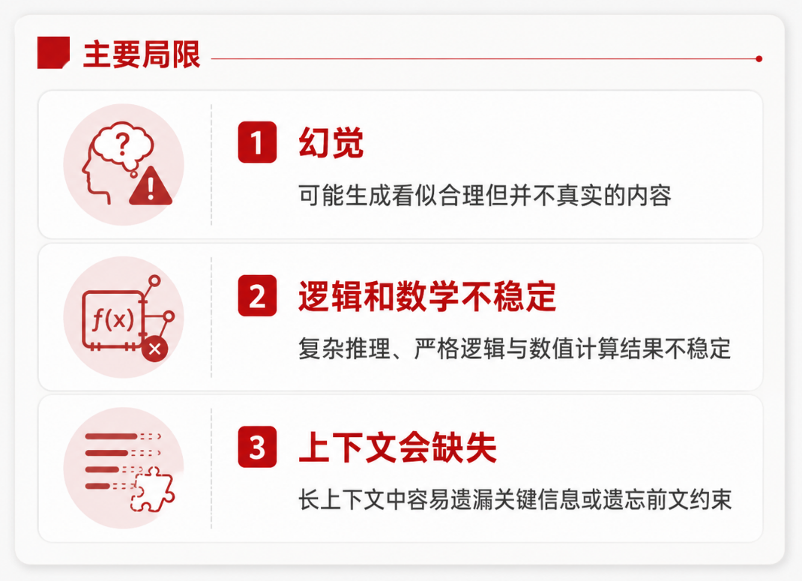
从大语言模型到AI Agents

Slide 6
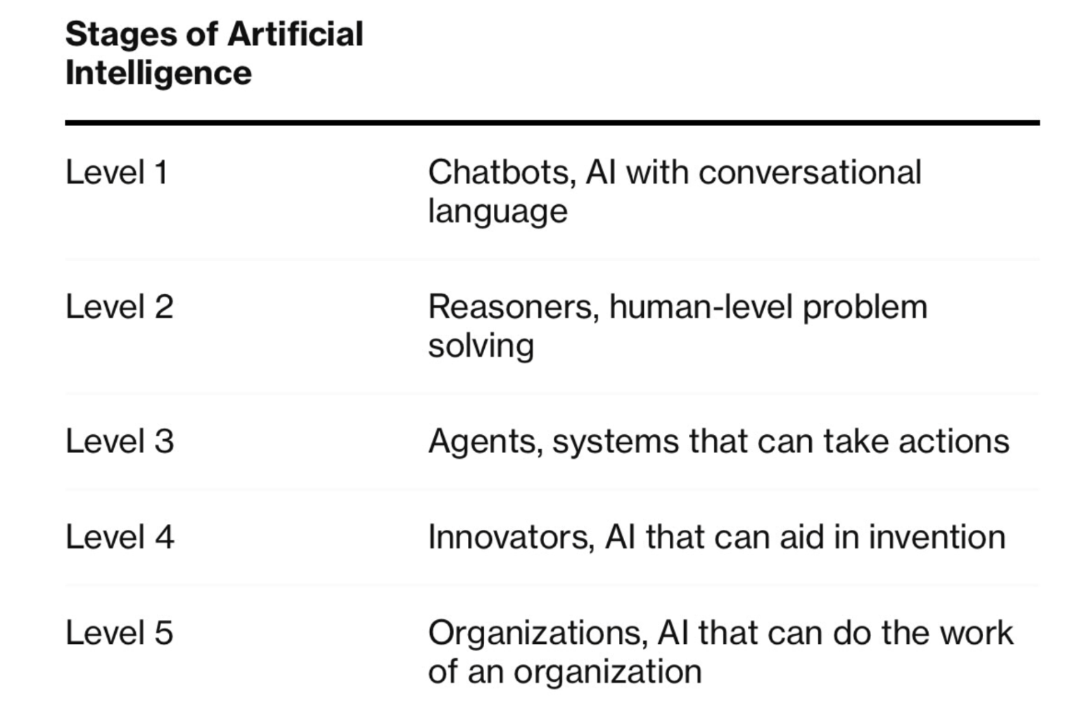

从 AI Agents 到 AI Innovators
OpenAI：通向通用人工智能（AGI）的五个阶段
[2022-2023]
GPT 4, Deepseek V3
[2024]
GPT o3, Deepseek R1
[2025-2026] AI Agent:
Openclaw, Manus …
[2026-2027] ?
目前，AI能力的边界正在迅速拓展，
逐渐超越文本对话，成为任务的执行者

Slide 7
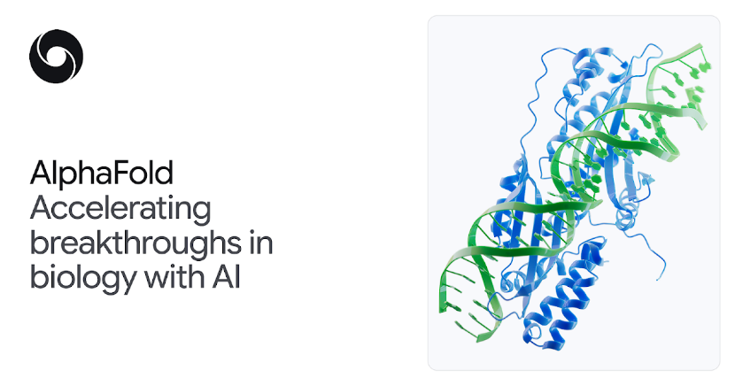
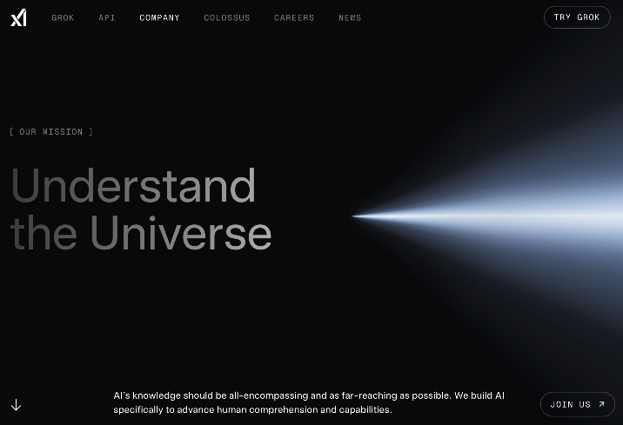
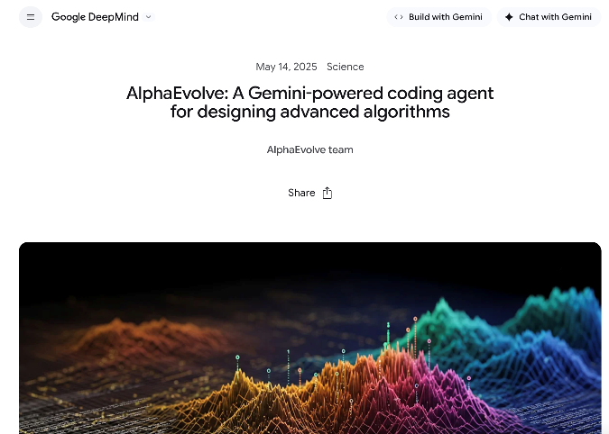


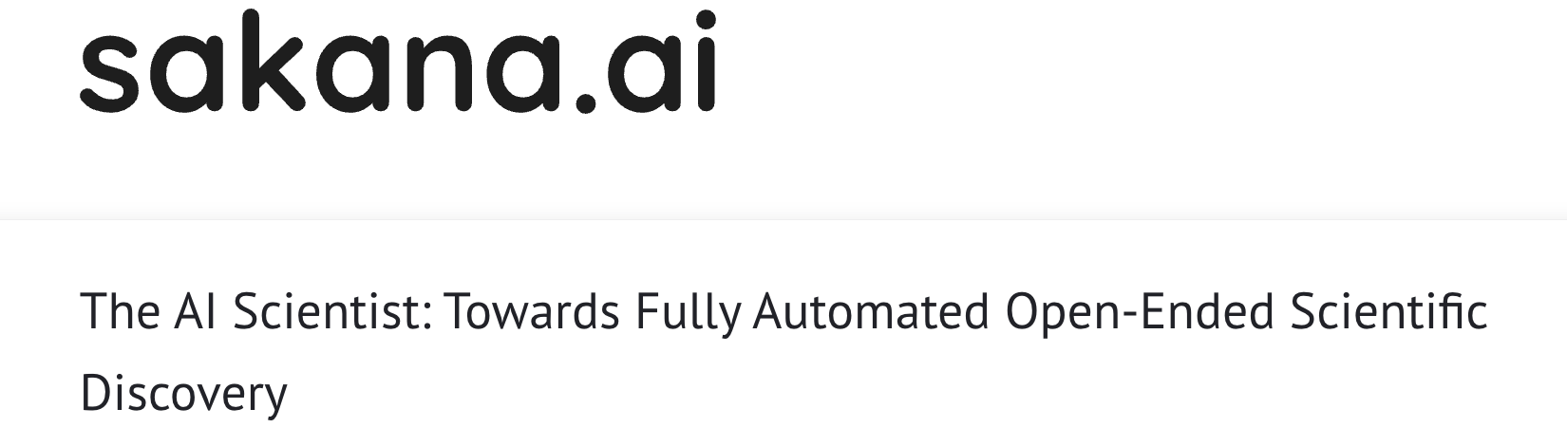
从 AI scientific tools 到 AI Scientist
AI科研工具
AI for Science领域的新探索：AI科学家
AlphaFold: 蛋白质结构预测
xAI
Google DeepMind
DeePMD-kit：分子模拟
Microsoft
Sakana AI
where’s AI physicist ?

Slide 8
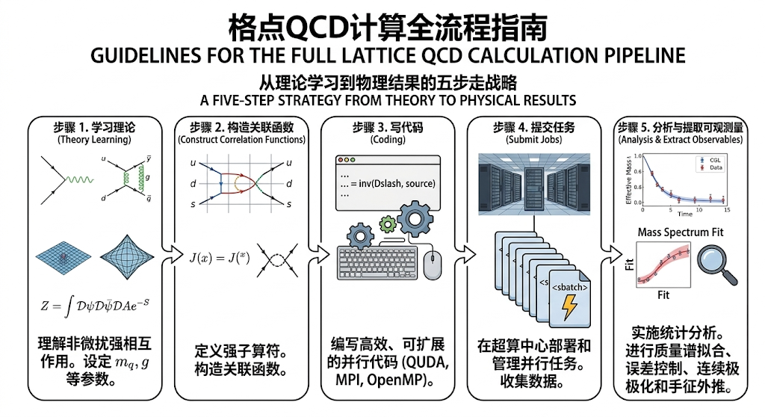
LQCD

Slide 9
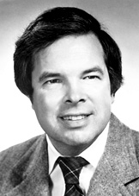
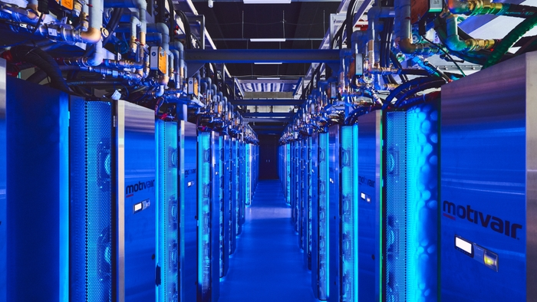
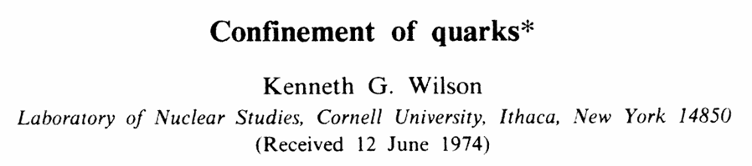
LQCD：科研范式的改变
AI physicist for Lattice QCD?
1974
~2000
?

Slide 10

LQCD
计算：物理目标 → 计算程序
  必要的物理知识：量子场论，算符构造，关联函数，…
  专业的计算程序：Chroma，PyQUDA，…
分析：格点数据 → 物理结果
  超长链条、海量数据、高维结构的复杂分析
  耗时久，需至少两人检查
LQCDMaster
PhysMaster
2512.19799, PhysMaster
2603.22471, PhysMaster for LQCD
2604.15411, PRL-Bench
2607. xxxxx, LQCDMaster

Slide 11
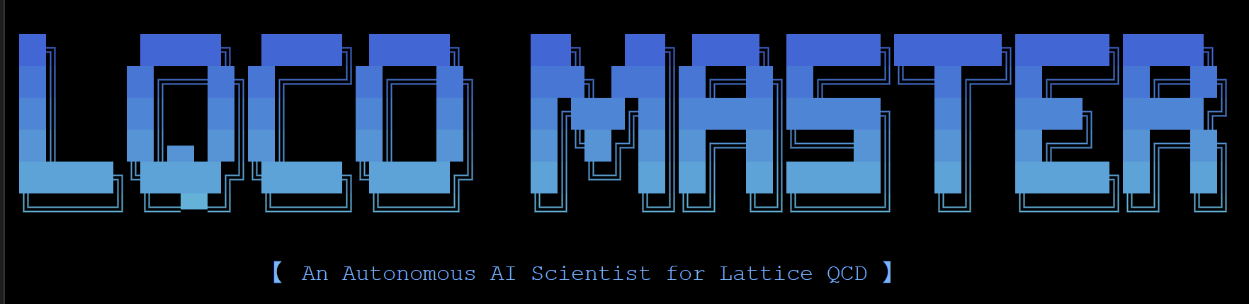
AI scientist实例
02
LQCDMaster: 专业Lattice智能体

Slide 12
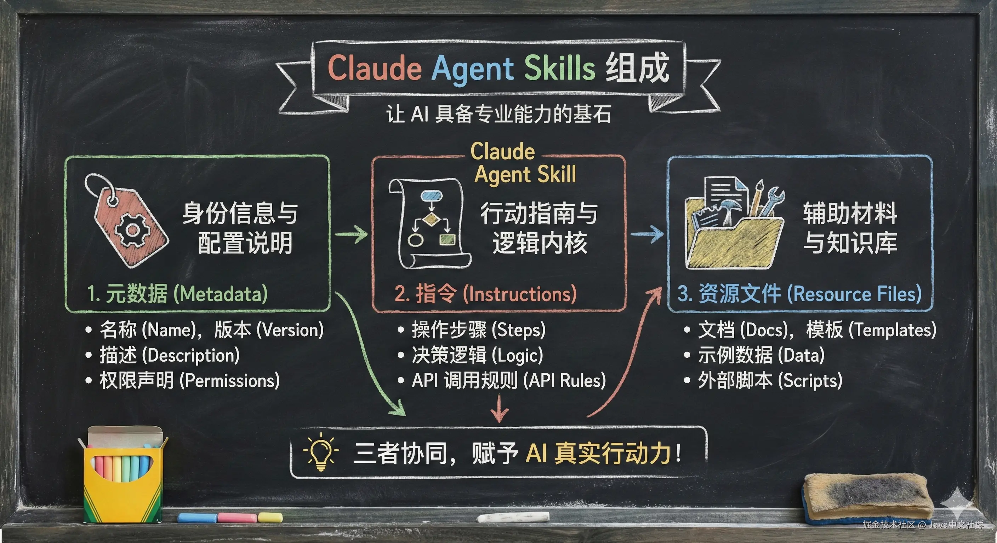
Skills：超级进化版提示词
元数据 (Metadata)： 对技能的简短描述。保存在全局上下文中，体积小，非常节省 Tokens（省钱又省心）。
行动指南 (Action Guide)：真正的提示词，规定了 AI 每一步该怎么做。
资源文件 (Resources)： 可能包含 Python 代码 或其他执行程序，保证程序在调用 Skill 时能完成复杂的动作。

Slide 13
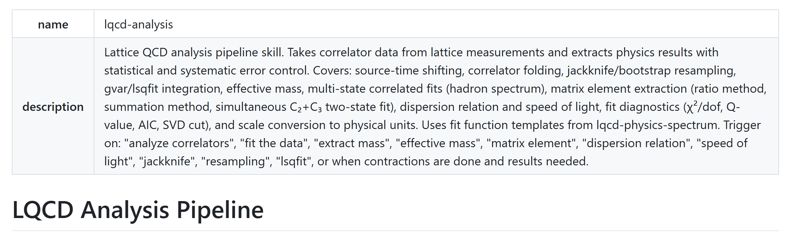
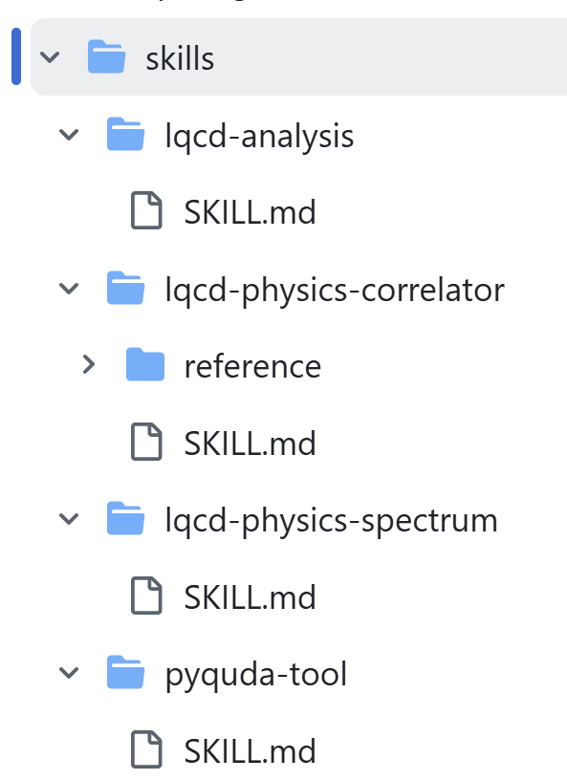
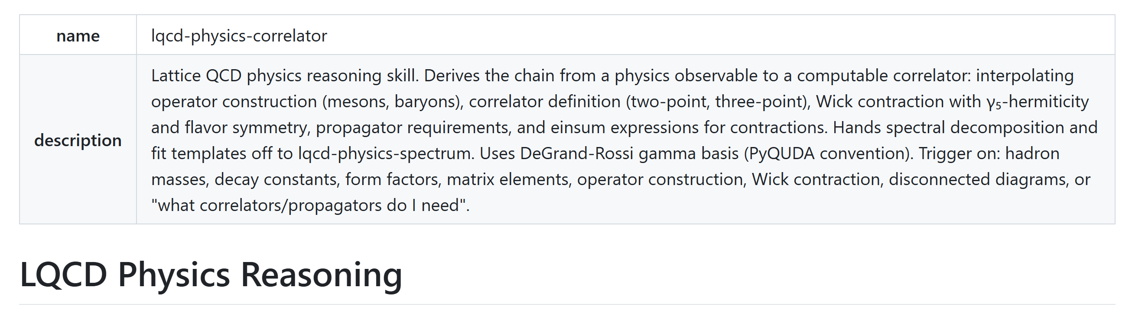
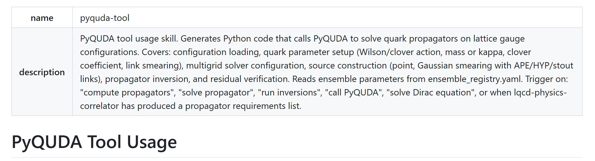
Skills：超级进化版提示词

Slide 14
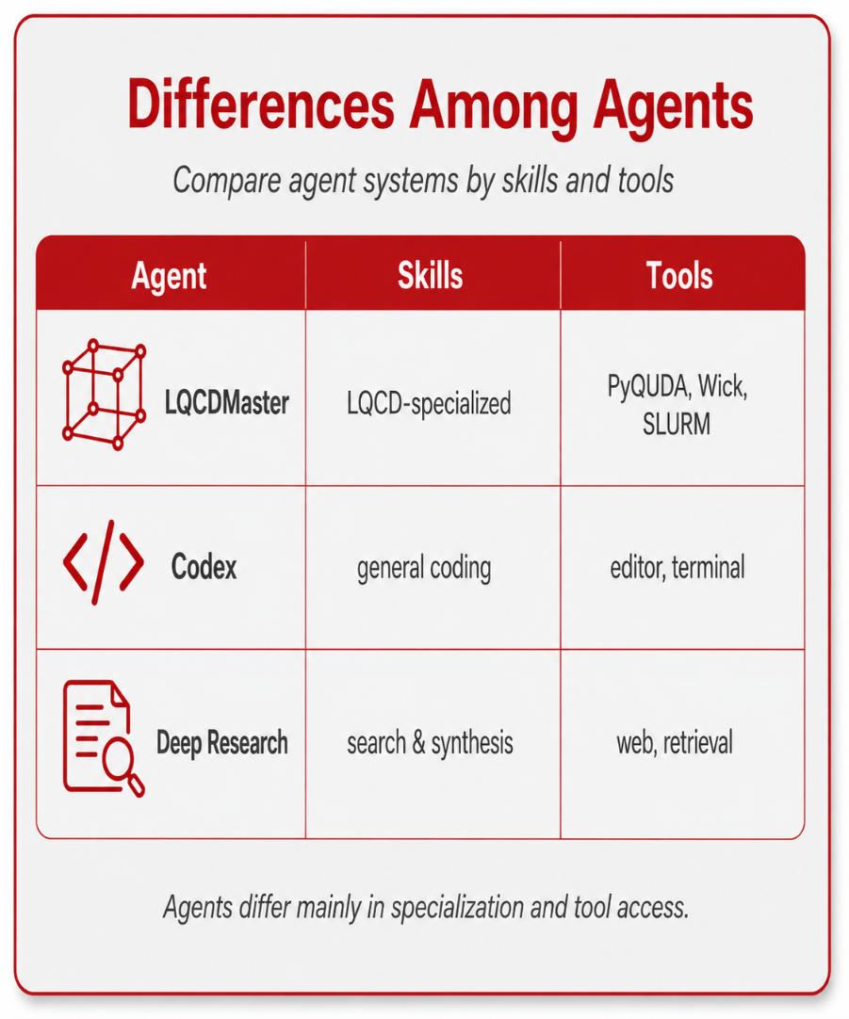
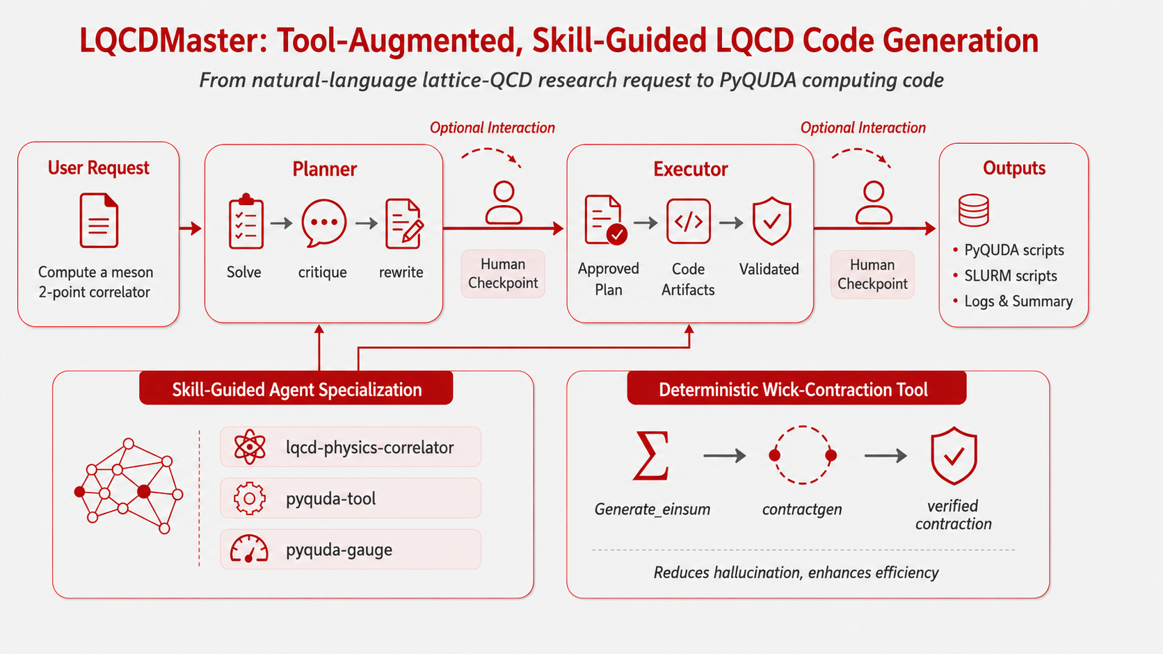
LQCDMaster

Slide 15
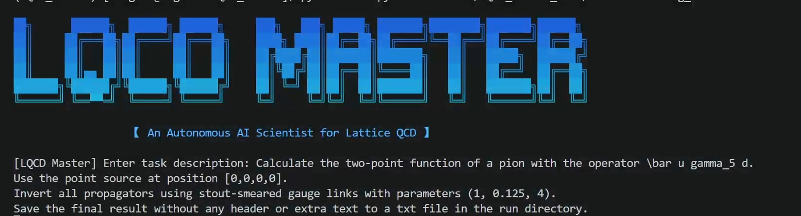
LQCDMaster

Slide 16
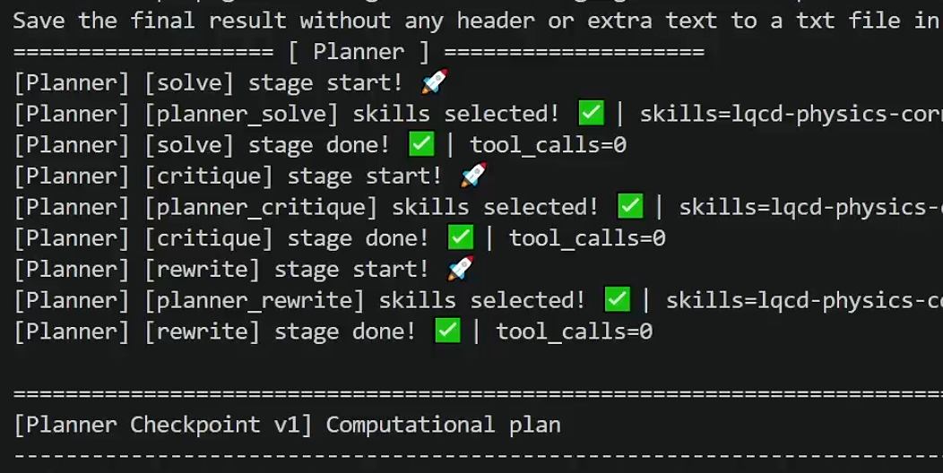
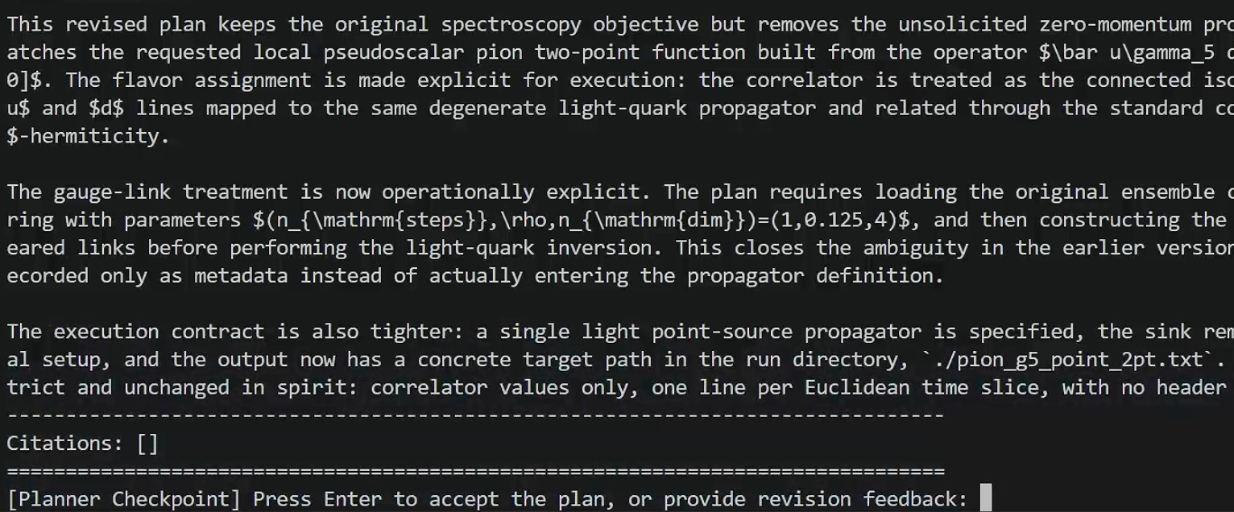
LQCDMaster
1. Planner

Slide 17
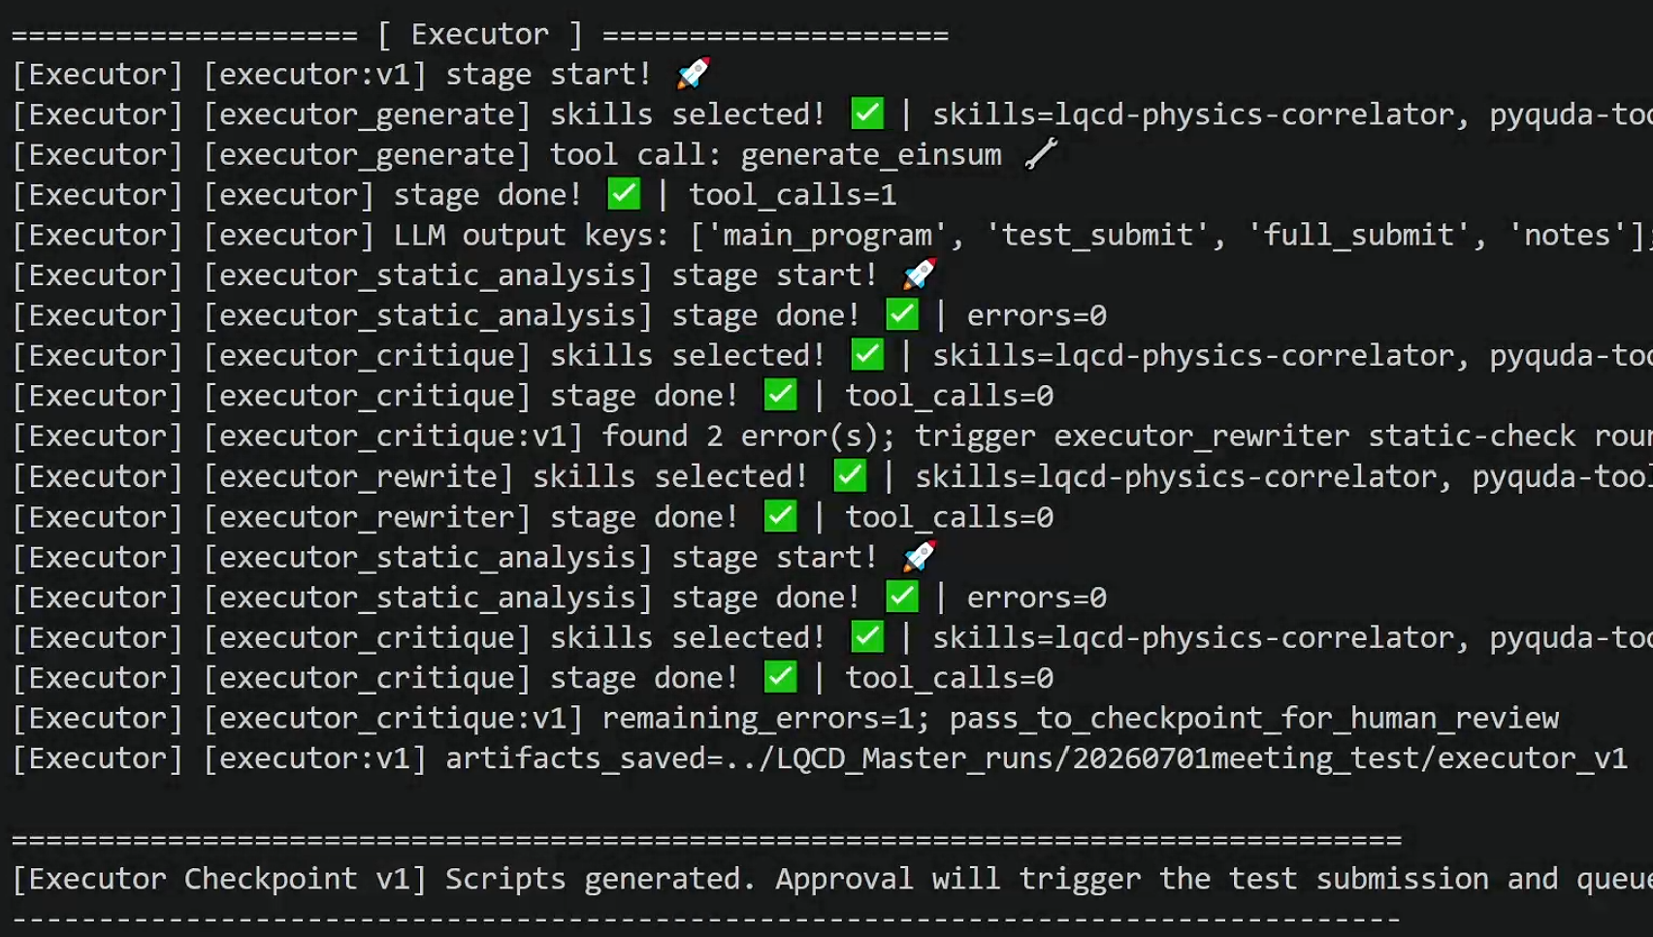
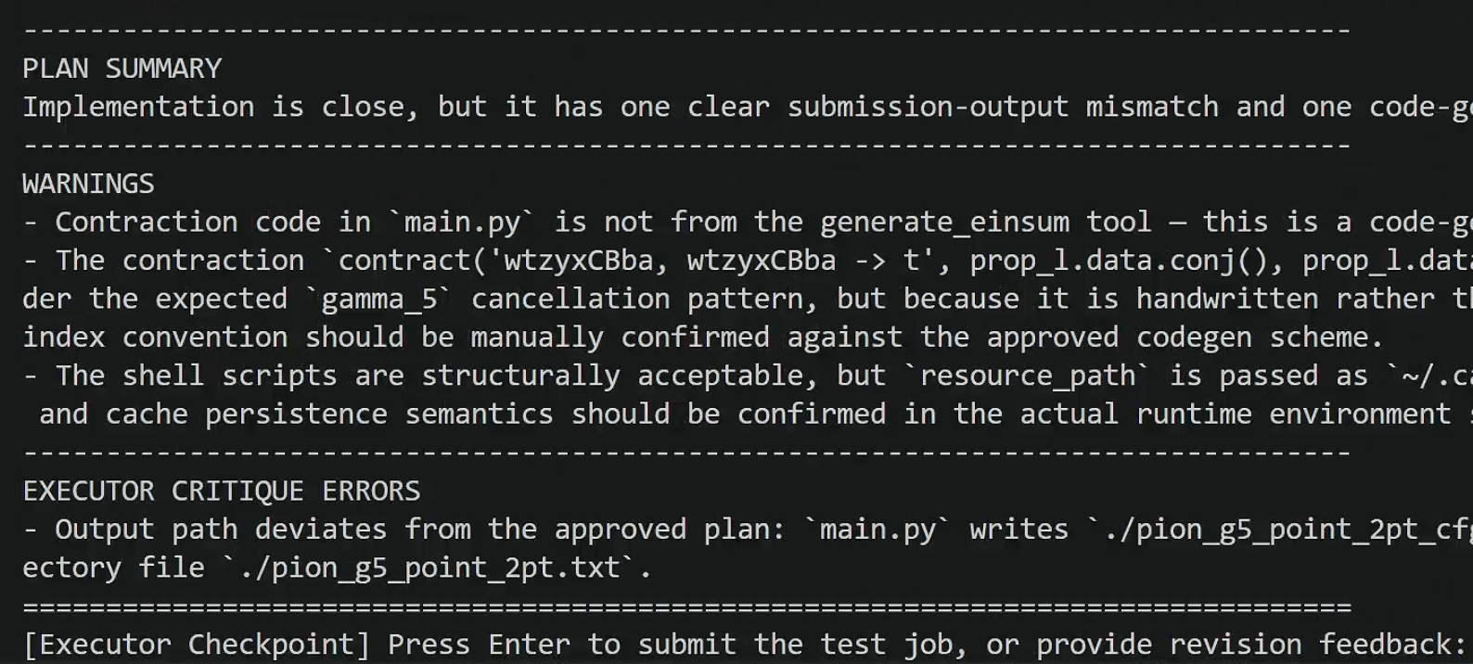
LQCDMaster
2. Executor

Slide 18
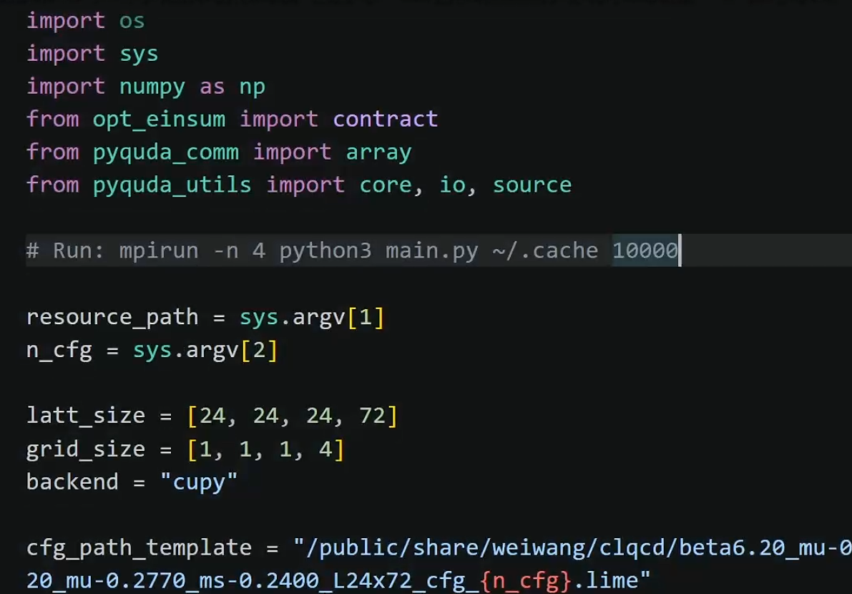
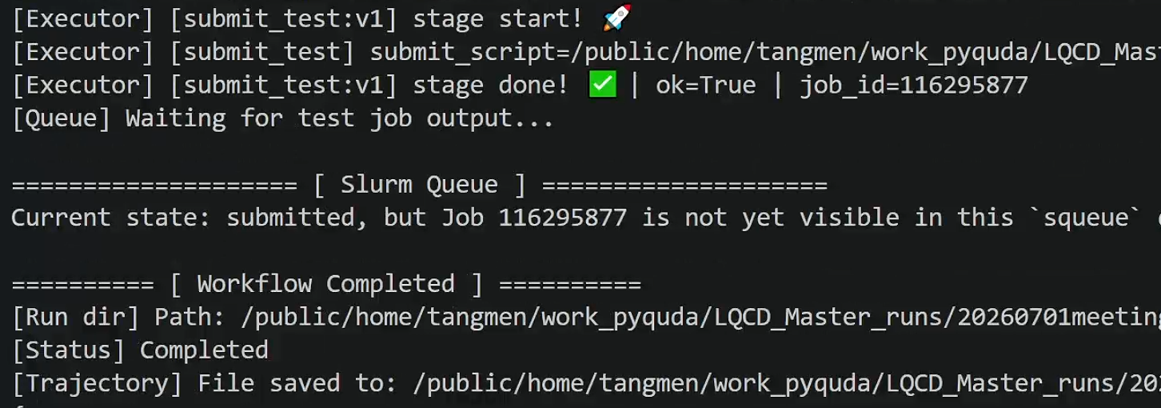
LQCDMaster
3. Sbatch & Revision
PyQUDA script

Slide 19
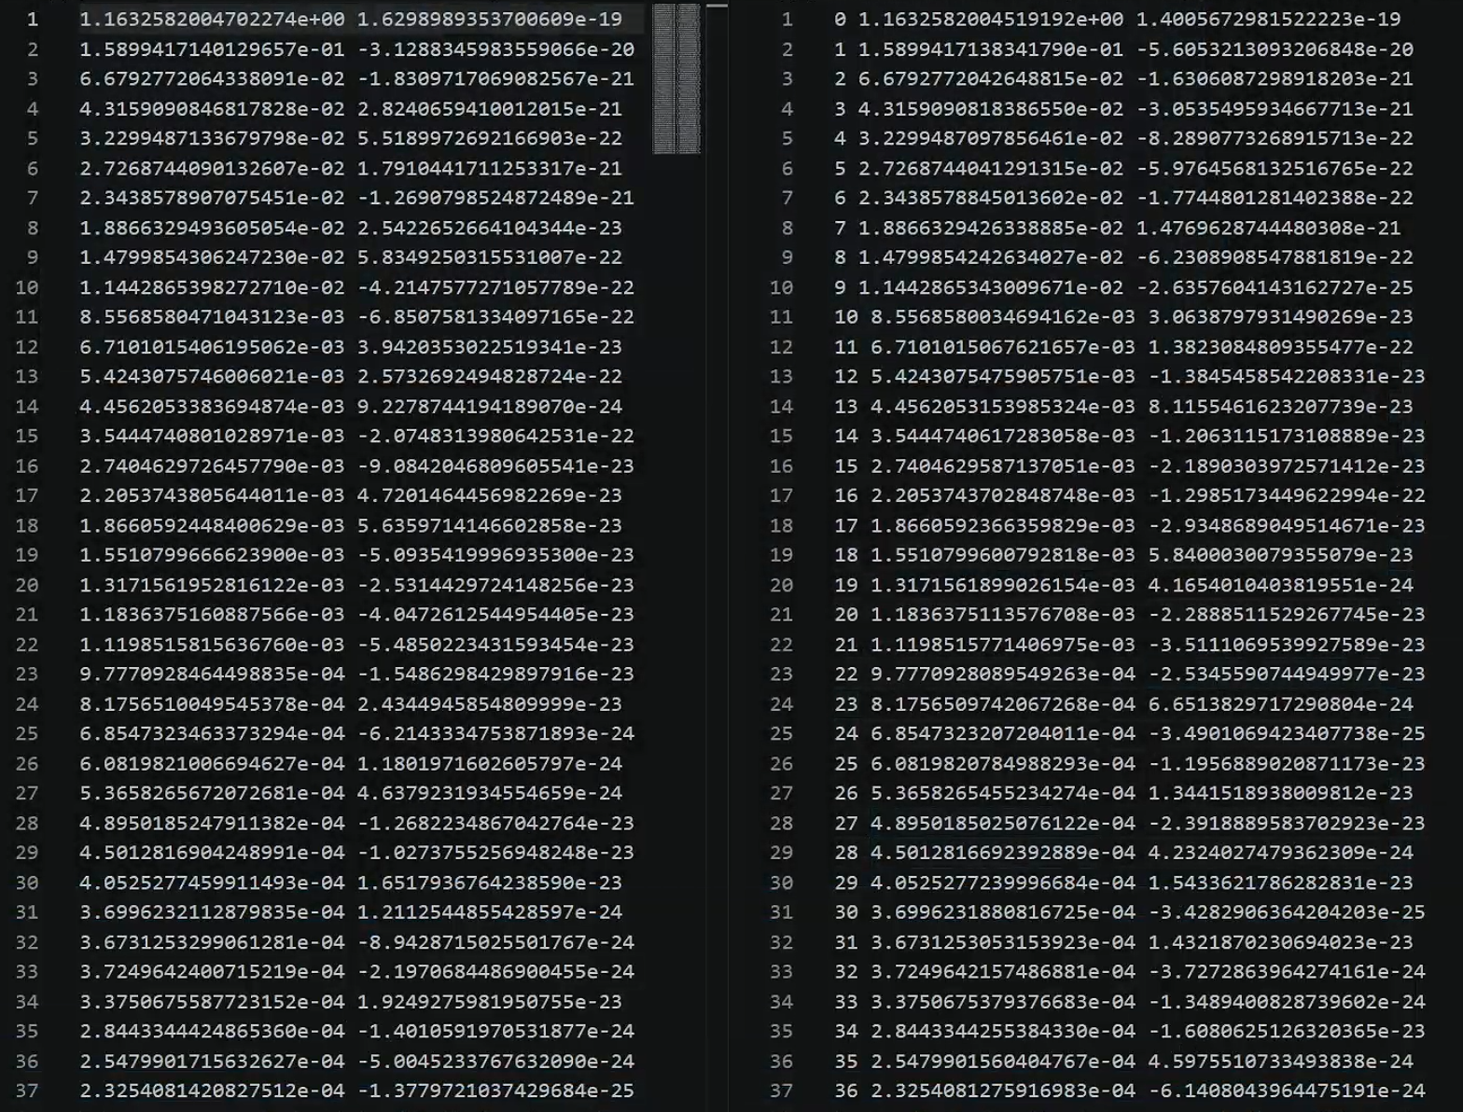
LQCDMaster
Results
LQCDMaster
Manual

Slide 20
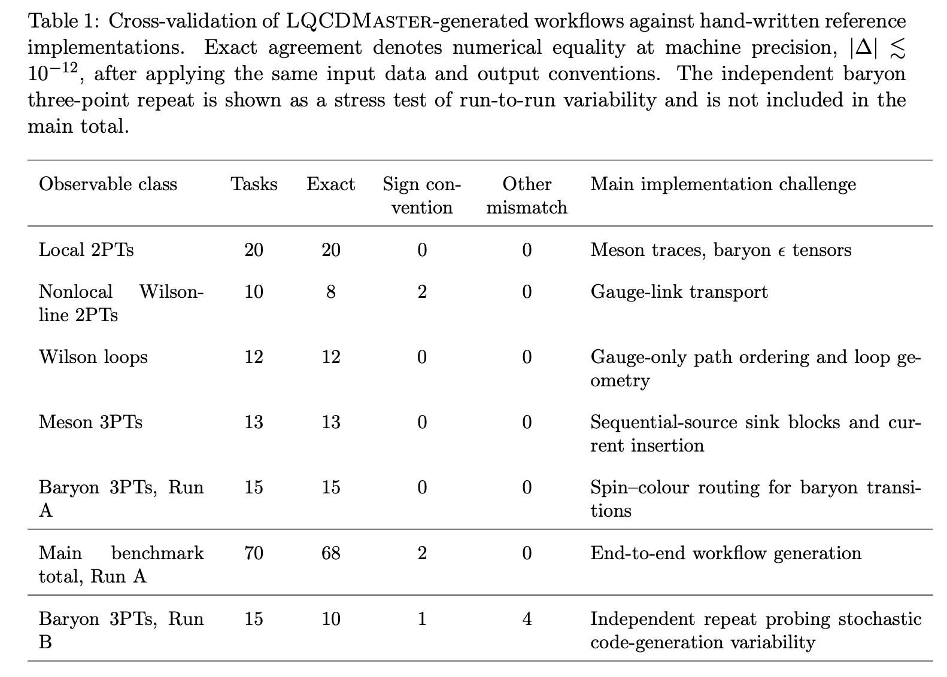
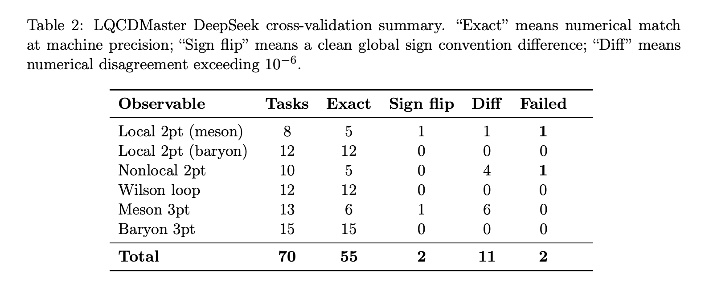
LQCDMaster
6
For large-scale lattice QCD computations, we construct verifiable and scalable intelligent agents to tackle the hadronization problem, and the scusseful rate is very high.
Notes:
我们项目的命名AGI4S，即AGI for Science，也体现了我们的宏大愿景。我们认为，高能物理是探索通用人工智能（AGI）的理想试验场。这里有明确的科学目标、海量的高质量数据和复杂的认知任务。通过构建能自主完成科学发现的智能体，我们不仅在解决物理问题，更是在探索通往更高级AI的关键路径。

Slide 21
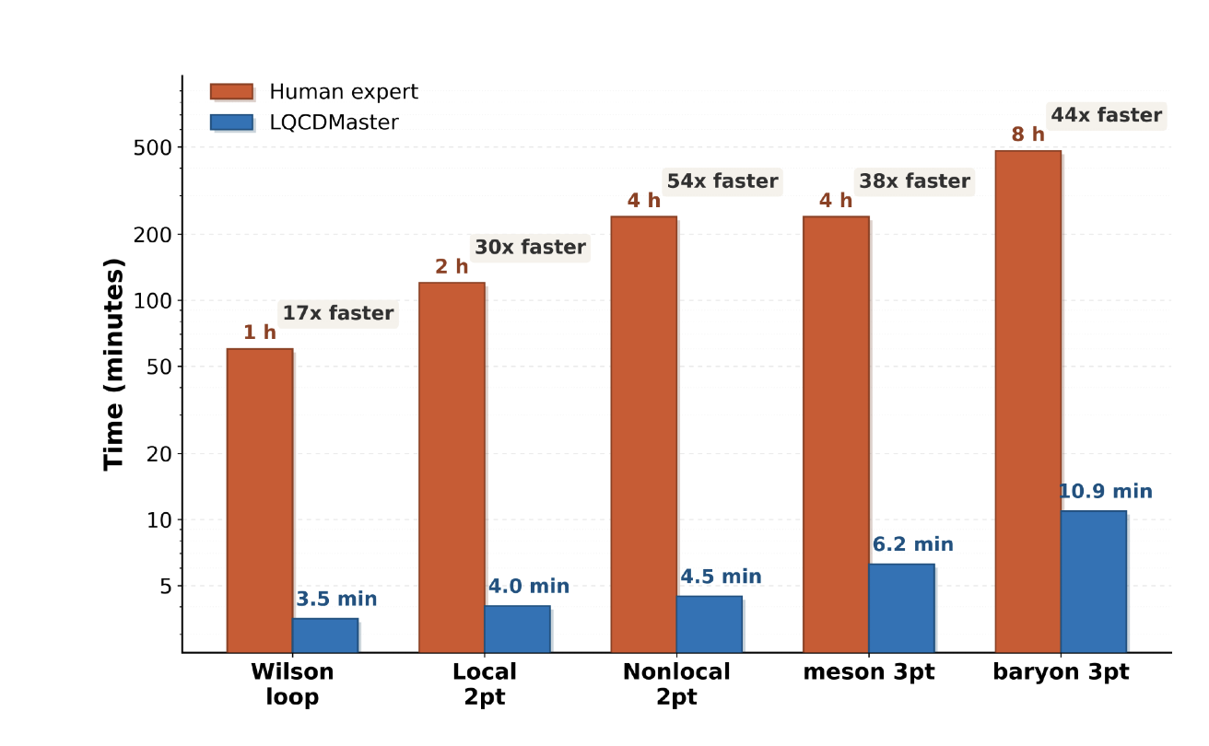
LQCDMaster
6
For large-scale lattice QCD computations, we construct verifiable and scalable intelligent agents to tackle the hadronization problem.
Notes:
我们项目的命名AGI4S，即AGI for Science，也体现了我们的宏大愿景。我们认为，高能物理是探索通用人工智能（AGI）的理想试验场。这里有明确的科学目标、海量的高质量数据和复杂的认知任务。通过构建能自主完成科学发现的智能体，我们不仅在解决物理问题，更是在探索通往更高级AI的关键路径。

Slide 22
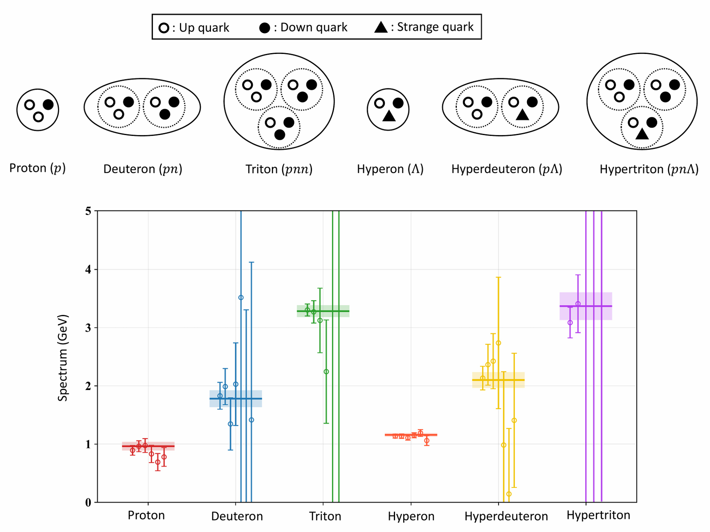
LQCDMaster
Multi-hadron
contractions
夸克数增加
wick收缩的复杂度快速上升
程序难以实现
LQCDMaster 可以自动化完成这一步骤
2terms
36 terms
2880 terms
1 term
12 terms
576 terms

Slide 23
展望与总结
迈向AI科学家之路
03

Slide 24
未来展望
LQCDMaster
PhysMaster

Slide 25

未来展望
探索AI Agent解决新特定科学问题的方案：eg. 双智能体强化学习拓展设计空间；
领域专精AI自主科学家：LQCDMaster 超长程高效探索+稳健数值计算+可信知识库
我们希望，PhysMaster / LQCDMaster / … 可以将智慧、思维活跃的物理学家从繁重的重复劳动中解放出来，加速灵感的生成与验证，创造物理研究新范式
2512.19799, PhysMaster
2603.22471, PhysMaster for LQCD
2604.15411, PRL-Bench
2607. xxxxx, LQCDMaster

